Slide 1
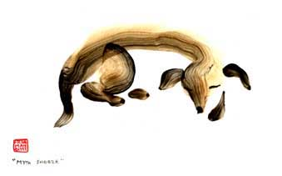

敬邀:
密西根中文學校,將於2006年1月28日,舉辦新年晚會_{o}我們會有精彩的表演節目及豐盛的晚餐_{o}希望您及您的家人朋友,能撥冗參加,和我們一起慶祝新的一年的開始!
校長 李春亮 敬上
Phone (248)3476122
email: cclee2@yahoo.com
Celebrating the Year of Dog
密西根中文學校
Michigan Chinese School
2006 Chinese New Year Party
Date: Jan. 28, 2006
Time: 5:30 PM (Dinner)
7:00 PM (Program)
Place: Stevenson High School
Six Mile Rd.
Livonia, MI
Farmington
I-275
6 Mile

